Slide 1


HTML5 CSS3

Slide 2
A HTML a HyperText Makeup Language szavakból alkotott betűszó. Jelentése Hiperszöveget leíró nyelv. Tulajdonképpen weboldalak készítésére lett létrehozva.
Hogyan, milyen nyelven írjuk le a dokumentumok tartalmát, illetve kinézetét? A tartalom leírása (HTML) a világhálón jellemzően a HTML (HyperText Markup Language) jelölőnyelvet használjuk arra, hogy a weboldalak tartalmát leírjuk. Ennek a nyelvnek több verziója is van. A legutolsó és egyben legkorszerűbb változat a HTML5. A HTML nem programozási nyelv, hanem a webes dokumentumok tartalmának leírására szolgáló leírónyelv. A HTML nyelvben úgynevezett tagek (kiejtve tegek), vagy magyarul címkék segítségével tudjuk leírni a dokumentum tartalmát. A címkék „<” jellel kezdődnek és „>” jellel végződ-nek. Például egy bekezdés kezdetét a <p> taggel jelöljük. A p az angol paragraph, vagyis paragrafus szó rövidítése. Egy címke hatása addig tart, amíg meg nem adjuk a záró párját. A záró címke hasonló, mint a kezdő címke, csak egy „/” karakter van a címke neve előtt. Vagyis egy bekezdést így jelölhetünk a HTML nyelv segítségével:
<p>Ez egy bekezdés</p>
Vannak olyan címkék is, amelyeknek nincsen záró párjuk. Ilyen például a <br> tag is, amellyel az utána következő szöveget új sorba törhetjük, vagy az img tag, amivel fotókat jeleníthetünk meg a weboldalon.

Slide 3
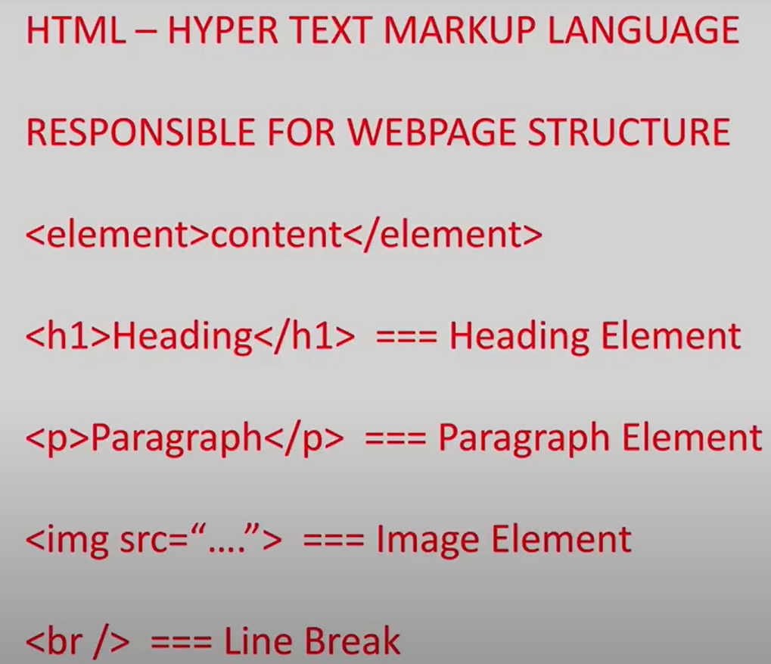
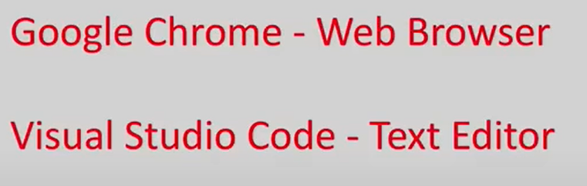
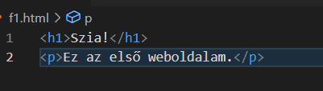
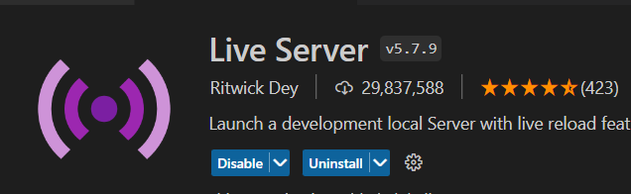
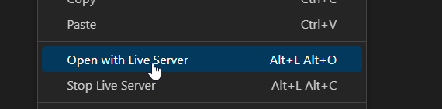
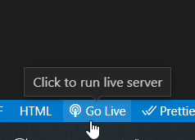
HTML szintaxis
Mire van szükségünk?
Hozzuk létre az első weboldalunkat, majd futtassuk:
VS Code bővítmények:
Elindítása:
Feladat: Vizsgáljunk meg egy weboldalt a böngésző fejlesztői eszköztárával ( https://www.posta.hu/) !

Slide 4
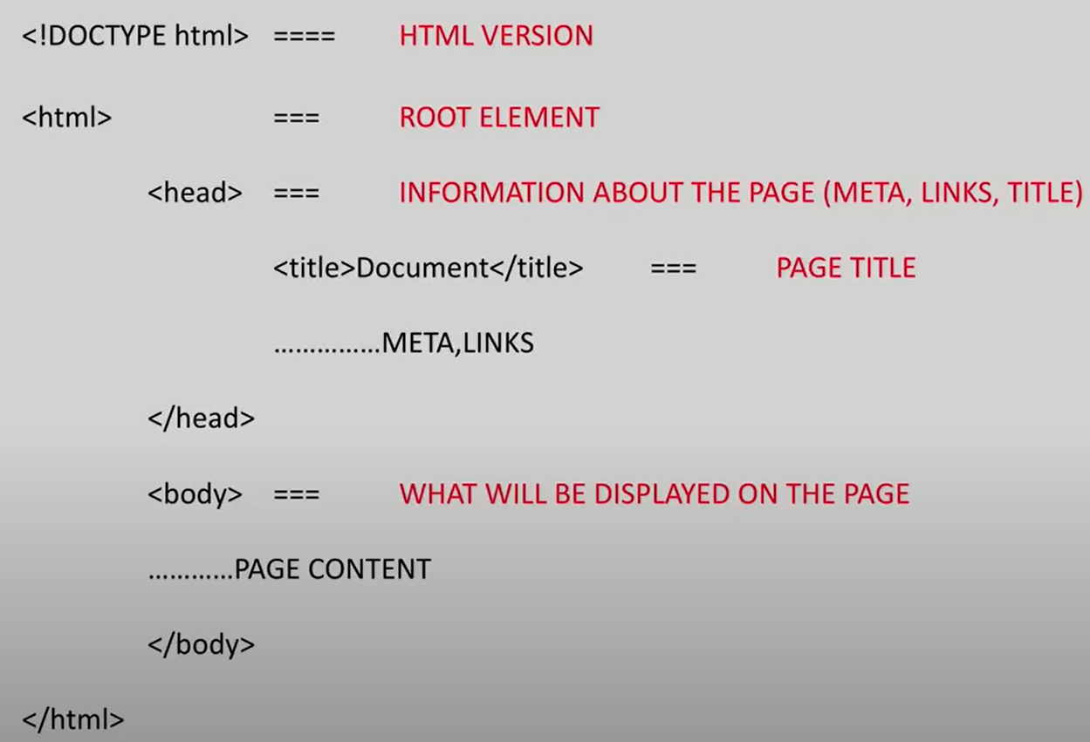
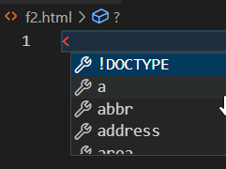
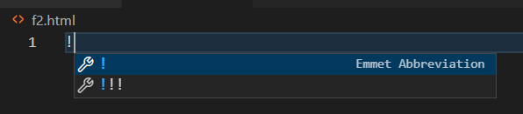
Az alap HTML oldal szerkezete:
A VS CODE javaslata:
EMMET használata:
Az Emmet egy automatikus kódkiegészítő, ami megkönnyíti a munkát HTML és CSS dokumentumokkal, úgy hogy drasztikusan csökkenti a gépelés mennyiségét.
https://www.youtube.com/watch?v=mU6anWqZJcc

Slide 5
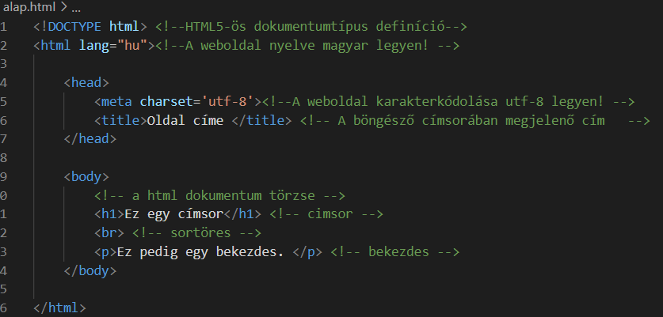
Egyszerű HTML dokumentum –fejlesztői környezetek
A head részbe a weblaphoz hozzáadott járulékos információkat adjuk meg, mint az oldal címe (title) ami a böngészőfüleken jelenik, meg a karakter kódolása (charset), stb. A body elemek között adjuk meg magát a weboldalt, azt aminek a böngészőben meg kell jelennie.

Slide 6
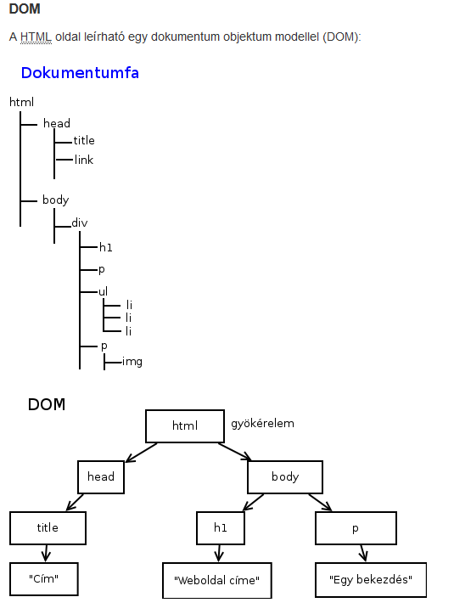
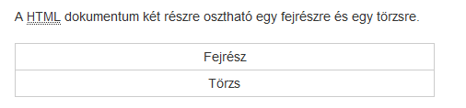
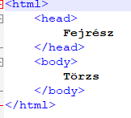
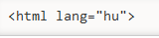
A HTML elemek hierarchikusan helyezkednek el, vannak szülő és gyerekelemek, s testvérelemek is.
A gyökérelemek olyan átfogó elemek, amelyek az összes többi HTML-elemet tartalmazzák.
Ezek minden HTML oldalon megtalálhatóak.
Valójában elhagyhatóak, de ha ezt tesszük egyes alkalmazások nem fogják felismerni, vagy nem megfelelően fogják kezelni a dokumentumot.
A gyökérelem számára megadhatunk egy tulajdonságot, amely az oldal nyelvét fogja tartalmazni. Ez a „lang” tulajdonság.
Értéke a nemzetköz nyelvi szabványban megadott egyik nyelv lehet (iso-639):

Slide 7
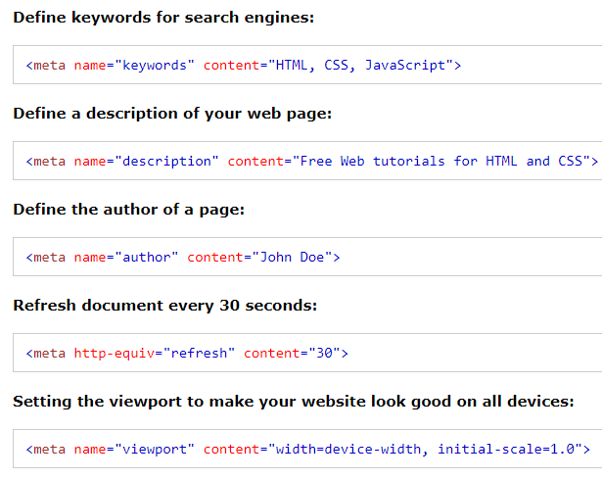
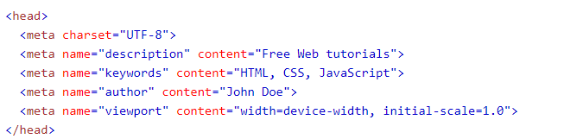
Meta elemek
A meta szót a magyarban összetett szavakban szoktuk használni és valaminek a módosulását jelöli.
A HTML-be is hasonló a szerepe. A weboldalnak vannak olyan tulajdonságai amik közvetlenül nem jelennek meg a weblapon, de hatással vannak arra, módosítják. Ezeket a tulajdonságokat a meta elemmel adjuk meg. A meta elemet mindig a head elemek között adjuk meg. Több dologra is használjuk, ezért a meta elemnél attribútumokkal adjuk meg éppen mire szeretnénk használni.
A meta elemek a „meta” névvel kezdődnek:
SEO = Search Engine Optimization- (keresőmotor optimalizálás)

Slide 8
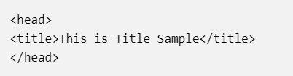
A legfontosabb Meta tagek, miért fontosak?
SEO =Search Engine Optimization – keresőoptimalizálás: minél jobb helyezés elérése egy adott kulcskifejezésre a találati listán.
Title tag
Meta description
Canonical Tag
Alternative text (Alt) Tag
Robots meta tag
Social Media Meta Tags (Open Graph and Twitter Cards)
Responsive Design Meta Tag
A Title tag a legelső HTML-elem, amely meghatározza a weboldalt a keresőmotorok és a látogatók számára. A Title taget minden böngésző támogat. Ez fog megjelenni a böngésző címsorában is.
A meta description összefoglalja a weboldal lényegét. A keresőmotorok általában ezt jelenítik meg a keresési eredmények között a Title tag alatt. Ajánlott hossza: 160 és 300 karakter közt van. Mobil nézetben jelenleg ezek a karakterek kb.130-ra csökennek.
https://www.advancedwebranking.com/blog/meta-tags-important-in-seo/

Slide 9
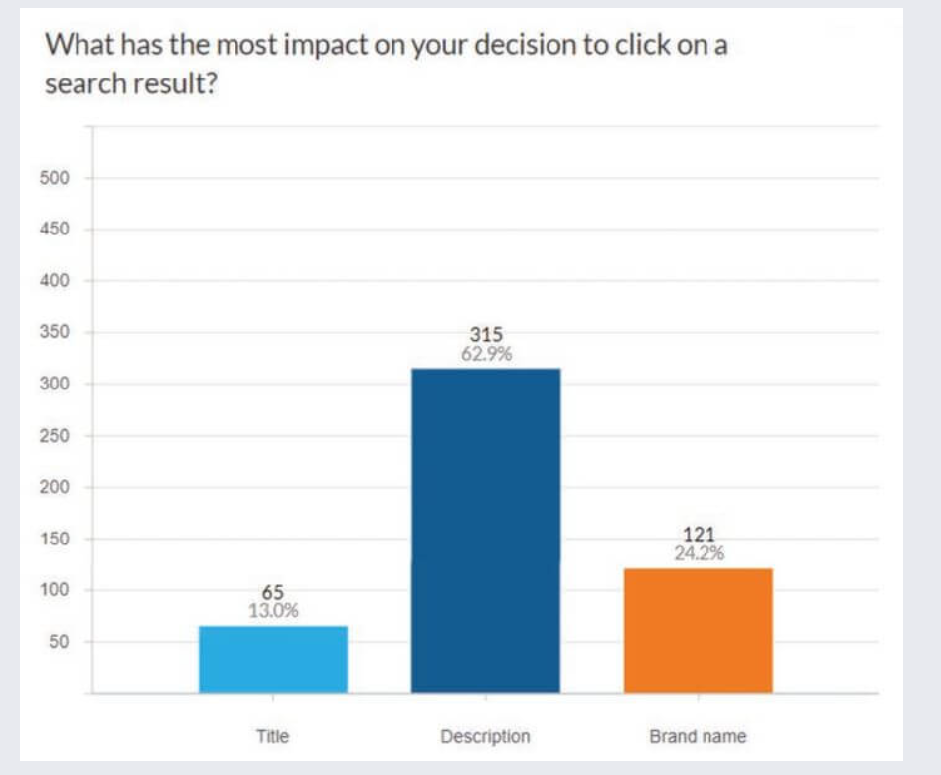

Slide 10
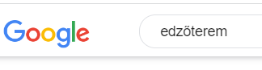
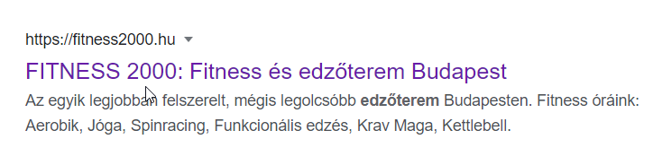
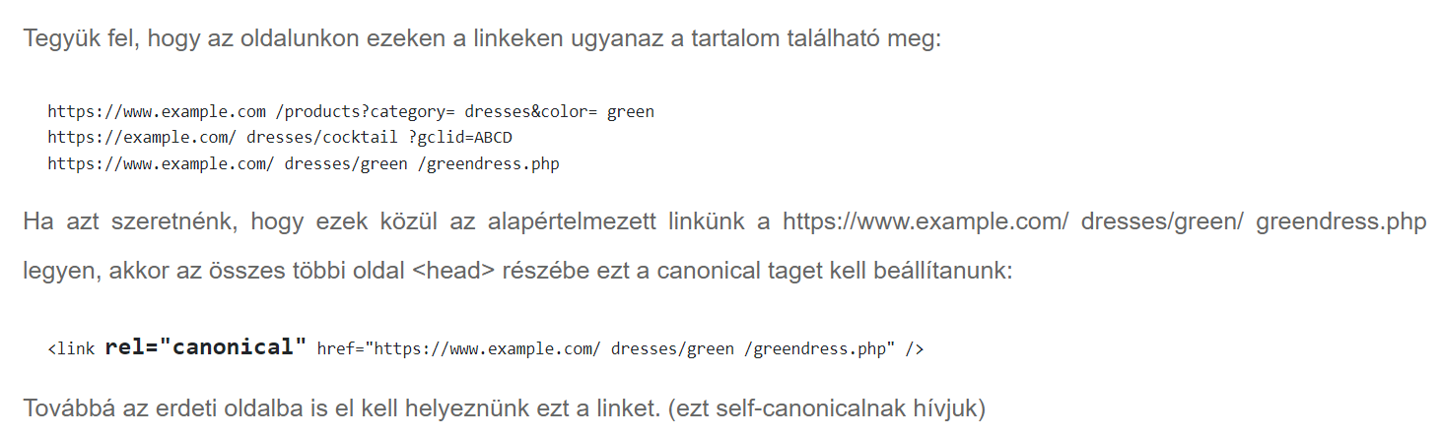
Feladat: A böngésző fejlesztői eszköztárával vizsgáljuk meg az oldal meta tagjeit!
A Canonical Tag lényege
Szinte minden weboldalon - de legfőképp a webshopoknál - vannak olyan tartalmak, amik egyszerre több oldalon érhetőek el. Sokszor az egész oldal ugyanaz, mégis több linken keresztül érjük el.
A problémát az okozza, hogy amikor a kereső feltérképezi az oldalunkat és ugyanaz a tartalom több URL-en keresztül is elérhető, akkor a linkerőnk gyengülni fog. A kereső nem egy URL-nek adja a "magas pontszámot", hanem sok url közt osztja ki a kicsit. Ezért találta ki a Google a canonical URL taget, amivel meg tudjuk adni a keresőnek, hogy a sok link közül, melyiket használja, és megmondjuk neki, hogy a többi csak másolat.
https://ad-ops.hu/seo/canonical-tag

Slide 11
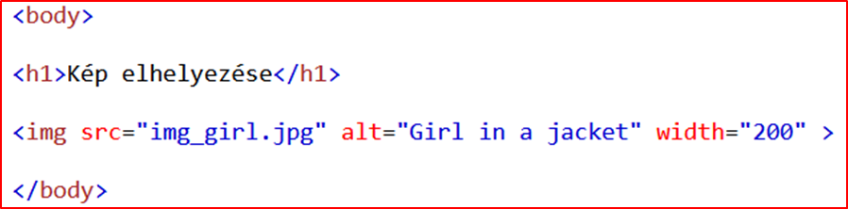
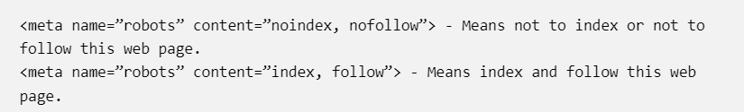
Az alt címke(attribútum) minden képnél fontos, mivel a keresőmotorok nem tudják elolvasni őket, ezért megfelelő Alt szöveget kell hozzáadnia a képekhez, hogy a keresőmotor figyelembe tudja venni őket.
Az indexelés a web világában, a kulcsszavak feltérképezését, összegyűjtését, rendezését jelenti oly módon, hogy a keresőmotorok, szinte pillanatok alatt megtalálják az adott weboldalt.
Az indexelések során az internetes keresőmotor (amely egy program vagy alkalmazás), információkat keres a számítógépeken. Egyrészt, keresőrobotokat indít (robot, spider (pók) vagy crawler (kúszó)) útjukra, amelyek a linkek alapján feltérképezik a weboldalakat, letöltik tartalmukat, és készítenek belőle egy szöveges adatbázist. Ezek a keresőrobotok, speciális programok, amelyek az interneten lévő összes publikus és engedélyezett tartalmakat képesek letölteni, elemezni és tárolni. (A Google feltérképező robotjai közül, a legfontosabb, Googlebot.)
A keresőmotor másik része, az indexelő, amely rendszerezi az összegyűjtött tartalmakat, meta adatokat rendel hozzá és indexet épít.
Amikor tehát felhasználóként, a keresőbe beírjuk a kulcsszavainkat, és elindítjuk a lekérdezést, akkor a háttérben, a keresőmotor (lehet az Google, Yahoo, Bing), az index alapján válogat, a meta információk szerint sorrendbe állít, pillanatok alatt a találatok legjobbjait kínálja a nekünk, a felhasználónak.
https://hwellkft.hu/marketing-szotar/indexeles

Slide 12
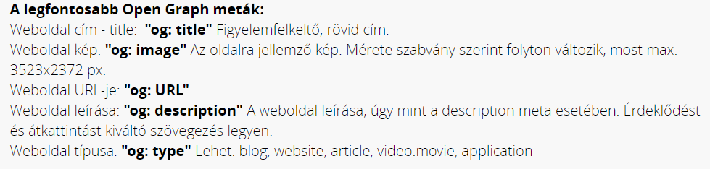
Az Open Graph metacímkék célja, hogy elősegítsék a Facebook, a LinkedIn, a Google és az ezeken a platformokon megosztott weboldal megfelelően jelenjen meg.
https://warfareplugins.com/open-graph-tags-twitter-cards-rich-pins/
Elősegíti a közösségi oldalakon, Facebookon a weboldalunk információnak megfelelő megjelenését. Ha nincs megadva a weboldaladon az Open Graph metaelem, akkor a megjelenéshez szükséges információk hiányosan jelenthetnek meg, ha az oldalak nincsenek egyébként is jól metázva: pl. fénykép, weboldal leírás. Általában ilyen esetben a weboldal title és description meta, URL kerül be a megosztásba, de képet az oldalról találtakból véletlenszerűen szúr be.
https://seosiker.hu/open-graph-protokoll
A címsorelemek a H1, H2, H3, H4, H5 és H6, ahol a H1 a legmagasabb (vagy legfontosabb) szint, a H6 pedig a legalacsonyabb. CÍMSOR ELEMEK VIZSGÁLATA
A SEO szempontból szintén igen fontos H1 H2 H3 H4 tagek- Javasolt a címsor elemekbe belecsempészni a legfontosabb kulcsszavakat és kerülni az üres vagy csak képet tartalmazó kiemeléseket.

Slide 13
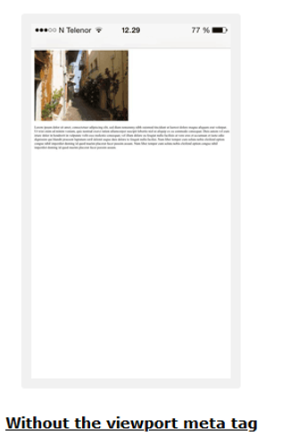
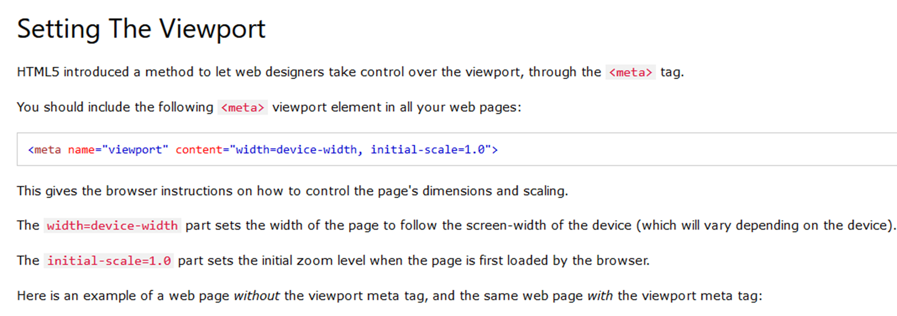
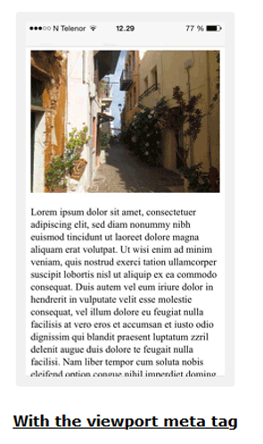
A Meta viewport tag: az oldal alapértelmezett nagyítását határozza meg. Ezzel a megoldással elkerülhető, hogy a készülékek előnytelen megjelenítési formát válasszanak automatikusan weboldalad számára. Sajnos mai napig előfordul, hogy a mobileszközökön a kisegítő lehetőségekben a szöveg nagyítását elállítják gyárilag 100%-ról akár 130%-ra, melyről a felhasználó nem is tud. Ez a szövegméret miatt okozhatja az oldal grafikájának „összetörését”.

Slide 14
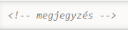
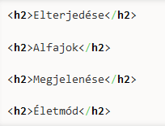
A megjegyzéseket a böngészők figyelmen kívül hagyják, így hasznos megjegyzéseket helyezhetünk el magunk számára a forráskódban.
A megjegyzések tesztelés esetén is jól jönnek. A kód működő, vagy a teszt szempontjából lényegtelen kódokat megjegyzésbe téve tesztelhetjük a weblapunkat.
Fejezet címeket h1, h2, h3, h4, h5 és h6-os elemekkel határozunk meg.
Pld.Szeretnénk weblapot csinálni kedvenc állatunkrol és szeretnénk írni az elterjedéséről, az alfajairól, a megjelenéséről, az életmódjáról és a szaporodásáról. Ekkor a következő módon határozzuk meg fejezetcímeknek:

Slide 15
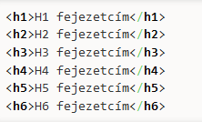
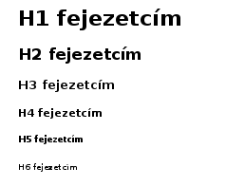
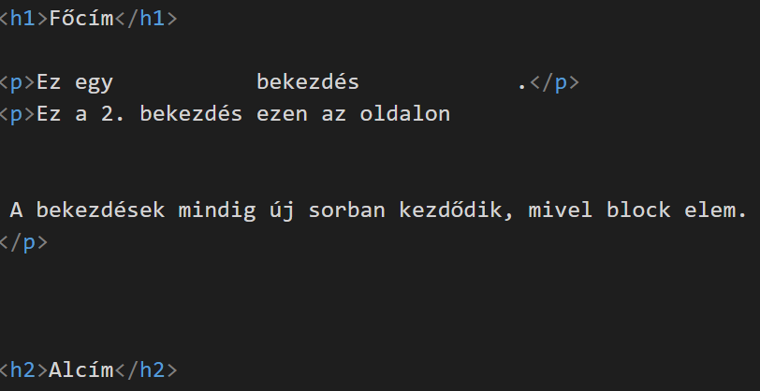
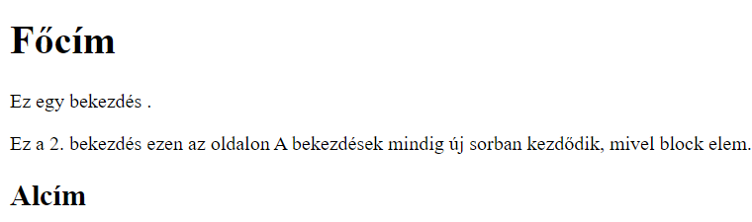
A bekezdéseket a p elemek közzé tesszük:
p - paragraph
A tartalmat szerkeszthetővé tehetem a contenteditable tulajdonsággal:
A contenteditable bármely elemmel használható, nem csak a p elemmel.
„HTML is white space collapsing”
Helyörző: &nbsp;

Slide 16
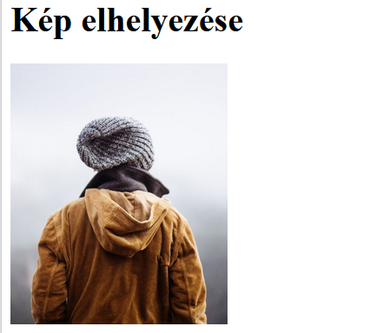
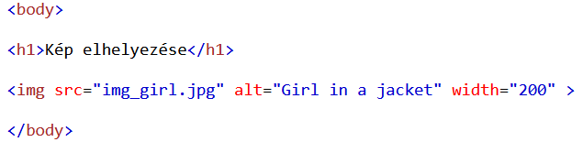

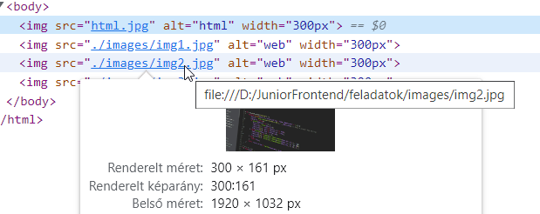
képek
img – image tag
Egy kép beillesztéséhez az <img> címkét kell használnunk. Az img az angol image (kép) szó rövidítése. Viszont ebben az esetben kötelezően meg kell adnunk azt is, hogy hol érhető el a kép (mi az URL-je). Ez kerül az src paraméterbe. Az src a source (forrás) szó rövidítése. Sőt, azt is le kell írnunk szövegesen, hogy mi látható a képen. Ez az alt paraméterbe kerül Az alt az alternate (helyettesítő leírás) rövidítése. Ha esetleg a képet nem tudná letölteni a böngészőprogram, akkor helyette az alt paraméterben megadott leíró szöveget jeleníti meg. A vak emberek szintén ezen szöveg alapján tudják eldönteni, hogy mi látható a képen.
Megj. Abban az esetben ha a képfájlunk ugyanabban a könyvtárban van mint a html fájlunk nem kell megadni neki elérési útvonalát, csak a kép fájl nevét, alapértelmezetten ott fogja keresni ahol a html fájl is van.
Feladat: Töltsünk le 3 fotót a pexels vagy pixabay (ingyenes fotók tárhelye) oldalról, tároljuk el őket a munkakönyvtárunkon belül egy images mappában, majd jelenítsük meg az oldalon. Nézzük meg a méreteit a letöltött képnek (VS-Codeban):
Adjunk a fotóknak egy 300px-es szélességet használva a width attríbutumot, majd vizsgáljuk meg a böngészőben:

Slide 17
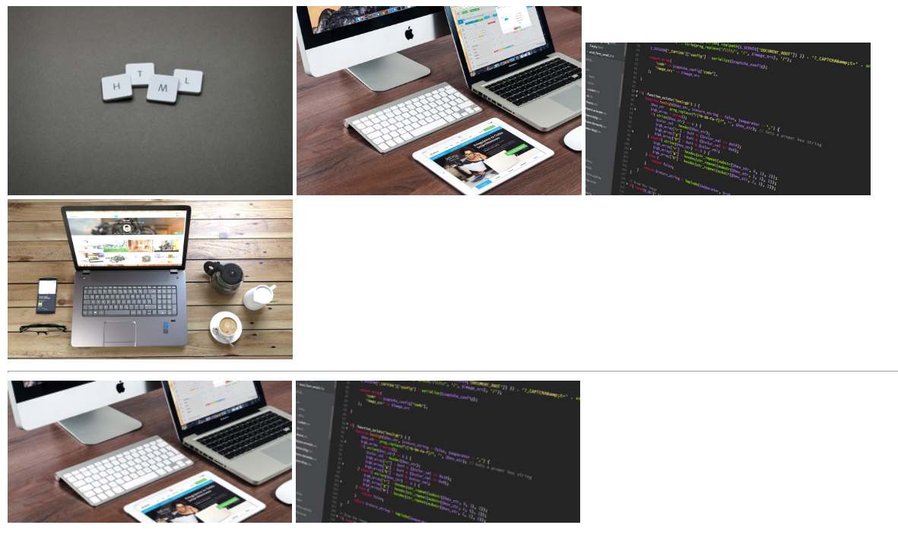
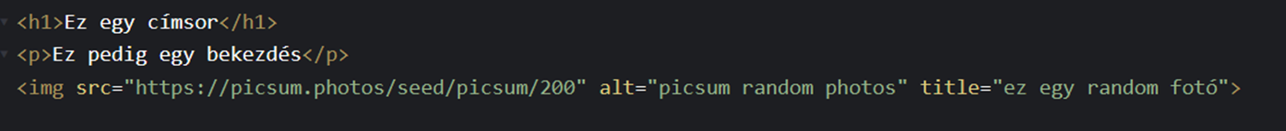
Ha egyforma méretarányú képeket szeretnénk akkor egy képszerkesztő programmal azonos méretre vágjuk.(InkScape)
Mindegyik letöltött képet kicsinyítsük le és vágjunk ki egy 300x150 px-es központi részt, majd jelenítsük meg őket!
Feladat :
Tanulmányozzuk a https://picsum.photos/ oldalt és innen egy random fotót helyezzünk el a html dokumentumunkban!

Slide 18
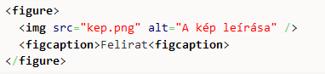
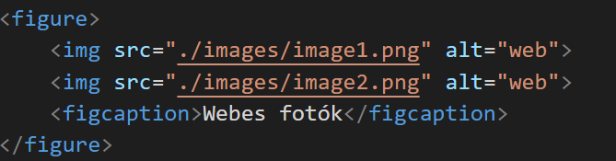
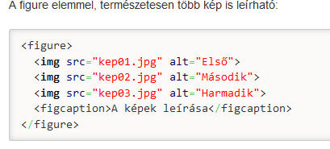
A <figure> tag
A figure elem, egy új elem a HTML5-ben. Képek és ábrákat vehetünk vele közre. A figure elem mellett rendelkezésünkre áll a <figcaption> tag is , amellyel egy kép számára feliratot határozhatunk meg.

Slide 19
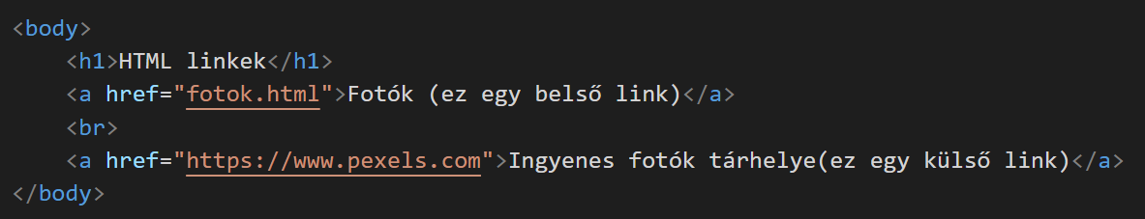
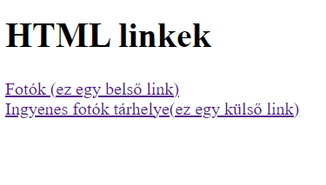
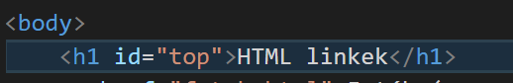
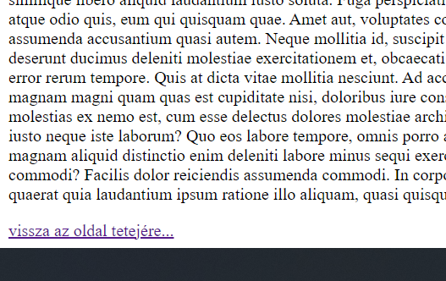
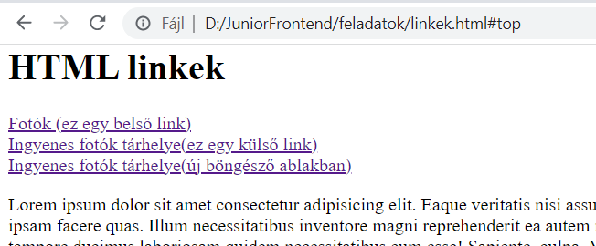
Linkek
a- anchor tag
Egy hosszabb terjedelmű oldal esetén az oldal aljára tehetünk egy linket, melyere ha kattint a felhasználó visszakerül az oldal tetejére (nem kell vissza görgetnie az egérrel). Ezt azonosítokkal (id) valósíthatjuk meg.
Bármilyen HTML elemet elláthatunk azonosítóval. Figyelem: egy oldalon egy azonosító csak egyszer szerepelhet, egyedinek kell lennie az oldalon!!

Slide 20
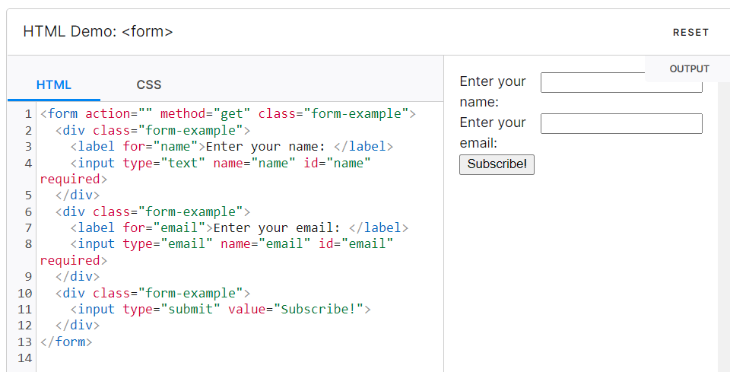
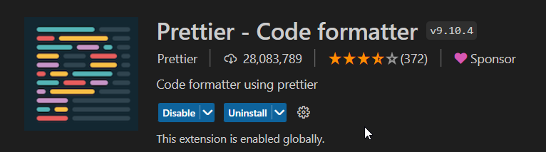
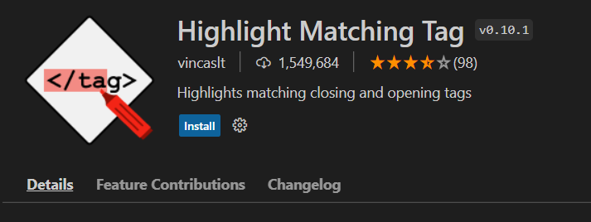
Számozatlan lista
Számozott lista
Táblázat
űrlap
ul – unordered list
ol – ordered list
table
form
https://formspree.io/
https://developer.mozilla.org/en-US/docs/Web/HTML/Element/form
https://developer.mozilla.org/en-US/docs/Web/HTML/Element/table
https://www.w3schools.com/html/html_form_elements.asp
https://www.w3schools.com/html/html_form_input_types.asp
https://www.w3schools.com/html/html_form_attributes.asp

Slide 21
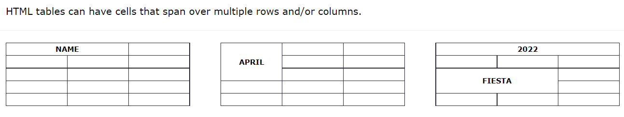



Feladat: Készítsük el az alábbi táblázatokat:
tablazat.html

Slide 22


Szemantikus HTML5-elemek
Maga a kifejezés a jelentéssel bíró elemeket jelenti. Például:
Nem-szemantikus elemek: <div> és <span>. Ezek semmit sem hordoznak a belső tartalomról.
Szemantikus elemek: <form>, <table> és <article>. Ezek jelentést hordoznak, mivel egyértelműen meghatározzák a belső tartalmukat.
A szemantikus elemeket minden modern böngésző támogatja.
A legtöbb weboldal a következő alapvető elemeket tartalmazza:
Egy HTML5 táblázat szemantikus elemei:
Még számos szemantikus elem létezik, itt olvashatunk róluk:
https://tferi.hu/weblapkeszites-html-alapokon-1/html5-1-resz?showall=&start=2

Slide 23





MyFirstProject
about.html
index.html
contact.html
price.html

Slide 24

Inline CSS
Internal CSS
External CSS

Slide 25
A kinézet leírása (Stíluslap)
A HTML5 nyelv segítségével a weboldalak tartalmát írhatjuk le, a kinézetét viszont nem. Erre a CSS (Cascading Style Sheets) szabvány szolgál, amelyet magyarul legtöbbször lépcsőzetes stíluslapoknak, csatolt stíluslapoknak vagy egymásba ágyazott stíluslapoknak fordítanak. A szabványnak több verziója van, a jelenlegi legkorszerűbb változat a CSS3.
A stíluslapok szakszerű alkalmazásának számos előnye van:
• Számos formázást (pl. színbeállítások, szövegbeállítások) és oldalfelépítést (pl. két-oszlopos elrendezés) támogat.
• A weboldalak karbantartása egyszerűsödik, mivel az oldal kinézetének leírása nem keveredik a tartalom leírásával.
• Segíti az akadálymentes oldalak előállítását
• Különböző eszközökre (pl. okostelefonokra, nyomtatókra, okosórákra) külön-külön stíluslap készíthető, amely biztosítja az optimális elrendezést és használhatóságot, reszponzivitást
Hogyan tudnánk minden bekezdés kinézetét megváltoztatni a stíluslap segítségével úgy, hogy a szöveg kék színű legyen, és nagyobb betűmérettel jelenjen meg?
Ahhoz, hogy kijelöljük a formázáshoz az oldal összes bekezdését, először meg kell adnunk a tag (címke) nevét. Ezért ezt a részt kijelölőnek vagy szelektornak hívjuk:
` p {
color: blue;
font-size:120%;
}
A szelektor után a { és } jelek közötti deklarációs blokkban megadhatjuk, hogy hogyan szeretnénk megjeleníteni az adott elemet. Itt meg kell adnunk a tulajdonságokat, illetve az ahhoz tartozó értékeket.

Slide 26



Slide 27


Feladat : Készítsük el a minta szerinti oldalt és formázzuk az alábbiak szerint, hozzáadva egy CSS stíluslapot: - az címsornak adjunk egy háttérszínt (background-color)
-a címsor szövege legyen más színű(color)
-a címsor igazodjon középre(text-align:center)
- a képnek adjunk egy lekerekített szegélyt(border, border-radius)

Slide 28






https://coolors.co/

Slide 29







A %-os méret a szülő tárolótól függ(relatív!)

Slide 30


Slide 31


-teszteljük a szegélyek nullázásával és nélküle is !
css_alapok.html

Slide 32


calc() függvény:
-tesztelés calc() nélkül és min-height: 100vh!

Slide 33






A box-sizing tulajdonság
A box-sizing CSS3 tulajdonsággal tudjuk megadni, hogy az adott elem szélessége hogyan kerüljön kiszámításra.
Az alapértelmezett beállítás content-box, ahol az elem szélességébe nem tartozik bele a padding és a border értéke.
alapértelmezett
300+20+20+10+10=360px
240+20+20+10+10=300px
boxSizing.html

Slide 34


googleFonts.html

Slide 35


Feladat:
Hozzunk létre egy 500px széles div tárolót(halványkék háttérszínnel) és tegyük bele az alábbi bekezdést, a stíluslapot a leírtak szerint készítsük el:
<p>Ez egy pár soros szöveg, ami a CSS doboz modellt mutatja be. A háttérszín citromsárga,
20 pixel a belső margó, 20 pixel széles a keret sötétkék színnel és folytonos vonallal rajzolva,
a külső margó 20 pixel széles . </p>
Helyezzük a div-et az ablak közepére, a body-nak adjunk egy halványszűrke háttérszínt!
Egy block elem középre igazítása egy tárolóban: margin: 0 auto;
vízszintesen
függőlegesen

Slide 36

Blokkszintű és inline elemek
Ha blokkszintű elemből kettőt helyezünk el a kódban, a weboldalon a második elem tartalma már újabb sorban jelenik meg.
Az inline elem esetén A két elem tartalma azonos sorban jelenik meg, ha böngészőablakban az kifér.
Blokkszintű elemek:
https://www.w3schools.com/tags/
Inline szintű:
https://developer.mozilla.org/en-US/docs/Web/HTML/Element/big
Feladat: Hozzunk létre az oldalon 2 blokk és 2 inline elemet, majd vizsgáljuk meg a böngésző fejlesztői eszköztárával.

Slide 37

A HTML elemeknek lehetnek attribútumaik, melyek további információkat adnak az elemekhez. Az attribútumokat a kezdőcímkében lehet megadni, név-érték párokként, név="érték" formában.
Az attribútumok melyeket minden HTML tag-hez hozzá lehet rendelni globális attribútumoknak nevezzük.
https://www.w3schools.com/tags/ref_standardattributes.asp

Slide 38

Űrlap (form) elemek: https://developer.mozilla.org/en-US/docs/Web/HTML/Element/input
https://www.w3schools.com/html/html_form_elements.asp
Magyar oldal(…nem a legfrissebb):
http://www.webkalap.hu/html/form/input.php
Színskála megadása rgb() / rgba() –val:
rgb() VS rgba()
https://www.w3schools.com/css/css_colors_rgb.asp

Slide 39




Összehasonlítás:
display : inline; Az inline érték hatására az elem és a testvérei vízszintesen balról jobbra lesznek elrendezve, amíg el nem fogy a vízszintes hely a szülő elemben. Ekkor új sorban balról jobbra ugyanígy folytatódnak az elemek.
display: block; A block érték hatására az elem előtt és után sortörés illesztődik be.
display: inline-block; A inline-block érték hatására az elemet soron belülinek veszi, de annak környezetét blokknak. Az elemnek adható szélesség, magasság, míg az inline elemnek nem!
Feladat: (display.html)
<nav>
<ul>
<li><a href="#">Kezdőlap</a></li>
<li><a href="#">Magamról</a></li>
<li><a href="#">Hobby</a></li>
<li><a href="#">Linkek</a></li>
</ul>
</nav>
Feladat:
Soron belüli inline elem (b tag) megjelenítése blokkszintű elemként:

Slide 40

Feladat: display2.html
Az alábbi szövegben emeljük ki a span (inline elem) tagek közti szövegrészeket: hátterük legyen sárga, keretezzük be és adjunk és 100 px magasságot és 100px szélességet, majd vizsgáljuk meg a viselkedésüket mindhárom display tulajdonsággal (inline-alapértelmezett, inline-block, block) !
<p> A <b>flexbox</b> , a <span><q>rugalmas doboz</q></span> rövidítés, a CSS3-ban bevezetett <span> elrendezési mód
</span>, amely meghatározza, hogy az elemek hogyan helyezkednek el egy oldalon, hogy kiszámíthatóan
viselkedjenek a különböző képernyőméretek és eszközök mellett.</p>
inline
inline-block
block

Slide 41


Figure és a figcaption HTML tag
-CSS : background opacity/transparency:
https://www.w3schools.com/css/css_background.asp
Feladat:
opacityTransparency.html
Vizsgáljuk meg mi a különbség az opacity és transparency közt!
Válasszunk ki egy fotót a Lorem picsum oldalról(id=611) (400px), majd valósítsuk meg a mellékelt kinézetet
A content osztályjelölővel ellátott tároló szélessége ne legyen nagyobb 800px-nél
Helyezzük az ablak közepére a tárolót
A tárolónak adjunk egy keretet, háttérszínt
Alapszín: rgb(0, 128, 0)
A figure tagnek is keret és háttérszín
Az oldalon ugyanazt a háttérszínt használjuk mindenhol az átteszhetőségét változtatva
Ha a kép fölé visszük az egeret jelenjen meg mit ábrázol a kép
https://developer.mozilla.org/en-US/docs/Web/HTML/Element/figure

Slide 42




Árnyékolás
opcionális
Feladat:
https://getcssscan.com/css-box-shadow-examples
arnyekolas.html

Slide 43

flexbox

Slide 44






Pozicionálások: CSS pozíció (abszolút, relatív, rögzített, statikus, ragadós)
A CSS position segítségével egy elem pozícióját állíthatjuk be, azaz azt, hogy hogyan legyen meghatározva a helyzete. Megadhatjuk a konkrétan a helyzetét, viszonyíthatjuk más elemhez, de akár rögzíthetjük a képernyő egy adott pontjára is.
Először meg kell határoznunk az elemek pozícionálásának módját, majd meg kell adnunk, hogy jobbra, balra, alulra vagy felülre szeretnénk őket igazítani. Először mindig a position típusát kell megadni, mert anélkül nem működik az iránymeghatározás.
alapértelmezett poziciója

Slide 45




Megj.Ahhoz,h a szülőhöz tudjuk igazítani, a szülő relatív pozicionálású kell h legyen!

Slide 46




Feladat: Valósítsuk meg az alábbi kinézetet!
relative.html
pozicionalas.html
Feladat:

Slide 47




Feladat: Adott 3 kép, mely ábrázolja a következőket: mező, tó, kacsa. CSS-ben valósítsuk meg pozicionálással a mellékelt ábrát!
zindex.html
Feladat (font awesome):
Feladat:
realative_absolute.html

Slide 48






Slide 49



https://www.w3schools.com/css/css3_animations.asp
0%
100%
https://developer.mozilla.org/en-US/docs/Web/CSS/animation

